Slide 1
信号检测与估计
赵贻玖
yijiuzhao@uestc.edu.cn
电子科技大学(深圳)高等研究院

Slide 2
参考教材： 信号检测与估计理论（第二版）
清华大学出版社/电子工业出版社
赵树杰 赵建勋 编著
信号检测与估计-理论与应用
电子工业出版社
Thomas A. Schonhoff,Arthur A. Giordano
学 时： 32学时
学 分： 2学分

Slide 3
参考书目
张明友 等，信号检测与估计，电子工业出版社。
景占荣 等，信号检测与估计，化学工业出版社。
李道本，信号的统计检测与估计理论，北京邮电大学出版社。
Steven M. Kay，Fundamentals of Statistical Signal Processing, Estimation Theory /Detection Theory---- Prentice Hall.
Louis L. Scharf, Statistical Signal Processing: Detection, Estimation, and Time Series Analysis, Prentice Hall
Thomas A. Schonhoff, Detection and Estimation Theory and Its Application.电子工业出版社
Dimitris G. Manolakis, Statistical and adaptive signal processing.Artech House

Slide 4
考核方式
平时作业：30%
课程仿真设计：20%
期末（开卷）： 50%

Slide 5
信号检测与估计理论
对象：噪声干扰背景中的信号
信号检测是研究所关心的信号是属于哪种状态的最佳判决问题。
信号估计是通过对信号的观测，如何构造待估计参数的最佳估计量的问题。
信号检测与估计理论在雷达、通信、声纳、图像、生物医学等领域的信号处理中广泛应用。

Slide 6
信号检测与估计理论—发展概况
从统计学观点把从噪声中接收信号的过程，看作为一个统计判断过程，也就是说，根据接收到的信号的混合波形，用统计判断方法，来判断“信号存在与否”以及“测量信号中含有的未知参量”。人们把“假设检验”、“参量估计”、“统计判决”等数学工具用于“信号检测”问题，建立起一套“信号检测的统计理论”。

Slide 7
信号检测与估计理论—发展概况
二十世纪60-70年代，先后发展了“非参量检测与估计理论”，它适用于噪声特性基本上未知的情况，其数学基础是J.Capon 于1959年提出的“非参量统计推断”。
P.J.Huber于二十世纪60年代中期提出“Robust统计学”，70年代被逐步应用于检测与估计领域，形成“稳健(Robust)检测与估计理论”，它适用于噪声统计特性部分确知的场合。二十世纪80年代，由于光纤通信、激光雷达的发展，逐步建立量子检测与估计理论。

Slide 8
信号检测与估计理论—发展概况
自二十世纪五十年代以来，信号处理的理论和技术有了很大的发展。主要表现在：
电子信息
自动化工程
模式识别
生物医学工程
航空航天
天文/宇宙学
地球物理
信号检测理论
信号估计理论
信号滤波理论
多维阵列信号处理
自适应信号处理
自适应滤波
理论
应用

Slide 9
信号检测与估计理论—发展概况
统计信号处理发展概况
比较 类别 | 统计信号处理基础 | 现代信号处理
时域背景特性 | 平稳随机过程、高斯分布 | 平稳、非平稳随机过程；高斯、非高斯分布
频域背景特性 | 均匀功率谱、高斯功率谱 | 均匀、非均匀功率谱；高斯、非高斯功率谱
信号特性 | 简单信号，编码信号 | 编码信号，扩频信号，线性、非线性调频信号
系统特性 | 线性时不变最小相位系统 | 线性时不变，时变系统，非线性时变、非最小相位系统
数学工具 | 随机过程、傅立叶变换 | 随机过程、傅立叶变换、高阶谱高阶累积量、时频分析、小波变换
实现技术 | 采用现代模拟器件为主的模拟处理技术，采用DSP为核器件的数字处理技术

Slide 10
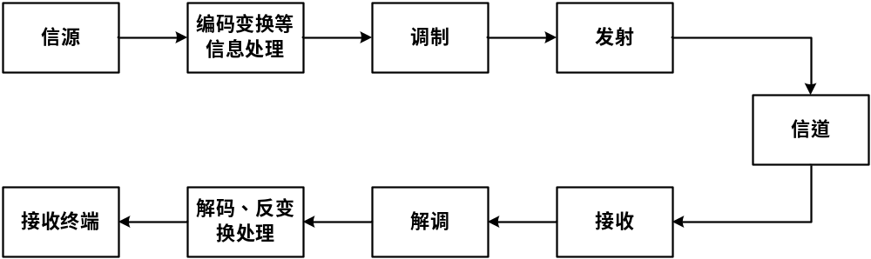
1.3 信号的随机特性及其统计处理方法
无线通信系统
系统中信号的产生、传输、接收和处理过程中不可避免地会受到各种干扰。

Slide 11
信号的干扰源
接收信号受到外界和内部的干扰
  外部干扰：
  信号的随机衰落；
  电离层吸收和反射系数随机变化；
  各种电气设备产生电磁波的干扰；
  气象运动与人为干扰；…。
  内部干扰：
  电源与元器件热噪声；
  系统特性误差或A/D变换位数限制；
  正交通道信号的幅度不一致性和相位不正交性；
  通道之间的不平衡性；
  运算中的有限字长效应；…。

Slide 12
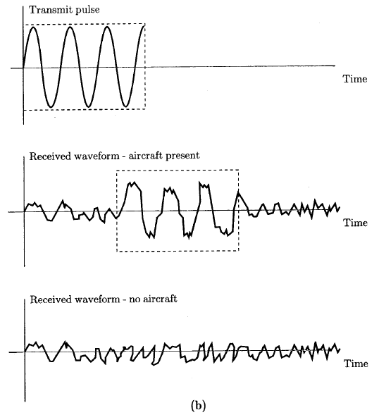
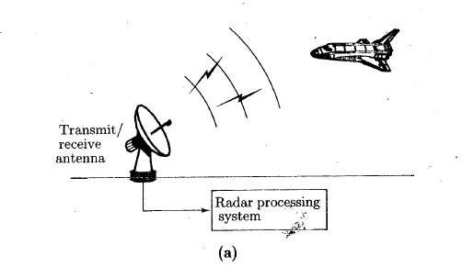
信号的干扰源
雷达系统：

Slide 13
随机信号的特性
  干扰具有随机特性，一般称为噪声，用n(t)表示。
  噪声分类：
  加性干扰，它与有用信号叠加；
  乘性干扰，它对有用信号起调制作用；

Slide 14
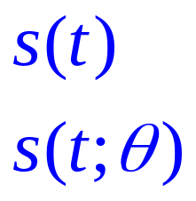
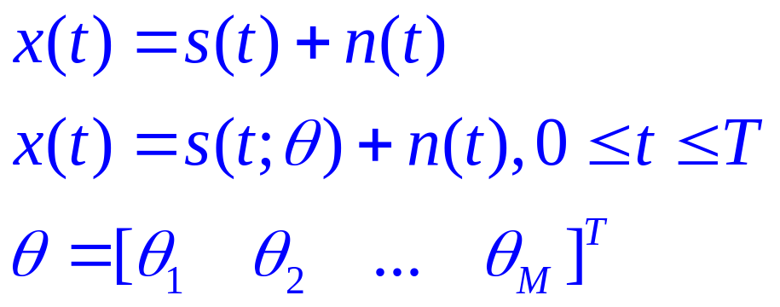
信号的随机特性
  通常干扰多表现为加性，所以我们仅讨论加性干扰。
信号分类
确知信号
随机信号
接收（观测）信号模型
确知信号
随机信号

Slide 15
统计信号处理—内容
随机信号处理的理论基础是信号的检测理论、估计理论和滤波理论。可将它们通称为统计信号处理。
信号的统计检测理论：研究噪声干扰背景中，信号是属于哪个状态的最佳判决问题。
信号的统计估计理论：研究噪声干扰背景中，信号待估计参量的估计量的最佳构造问题。
信号的滤波理论：研究噪声干扰背景中，信号波形的最佳恢复问题，或在离散状态下，信号在各离散时刻状态的最佳动态估计问题。

Slide 16
统计信号处理—内容
信号的统计处理是将统计学应用于随机信号的处理，主要体现在如下三个方面：
信号的随机特性统计描述:运用概率密度函数，均值、方差、自相关、互相关、功率谱密度等来描述随机信号；
统计意义上的最佳处理：信号状态的统计判决，参量的最佳估计，均方误差最小准则下的滤波等；
统计评价——处理结果由概率，平均代价，平均错误概率，均方误差等统计量来度量。

Slide 17
统计信号处理—研究方法
研究方法：
1、“信号检测与估计理论”是把所要处理的问题，归纳为一定的“数学模型”→运用“概率论”、“随机过程”、“数理统计”等数学工具→以普遍化的形式提出，以寻求普遍化的答案和结论。
2、理论与工程实践相结合，以雷达系统、声纳系统、通信系统为主要对象。
信号检测与估计理论是现代信息科学的一个重要组成部分，主要内容包括：
1、随机信号与噪声理论(The Theory of Random Signals and Noise)——分析随机信号与噪声的数学工具

Slide 18
统计信号处理—研究方法
2、统计判决理论(Statistical Decision Theory)——解决从接收到的含有噪声的物理观测中判决有用信号是否存在或几种信号中哪一种信号存在(Detection of Signals in Noise)。
3、参量估计理论(Estimation Theory of Signal Parameters)——解决从接收到的含有噪声的物理观测中，对携带信息的信号参量进行估计(Estimation of Signal Parameters)
4、滤波理论(Filtering Theory)——解决从接收到的含有噪声的物理观测中，在最小均方误差准则下， 对信号波形进行估计(Estimation of Signal Waveform).

Slide 19
信号检测与估计理论—应用
“信号检测与估计理论”最早由雷达, 通信产生，但目前已成为许多学科的理论基础，不仅在自动控制、模式识别、系统识辨、图像处理、语音识别中广泛应用，而且在地震、天文、生物医学工程、化学、物理等学科得到应用。
地震——地震波在大地中传播是一个信息传输系统，在传输过程中，会受到各种干扰，如何寻求有效方法，尽量减小干扰的影响，以便从记录下来的地震信号中预测地震的位置和震级。
石油和天然气勘探——常用爆破法，产生地震波，是以地层为信道的信息传输系统。应用信号检测理论，可以研究出一套信息提取和分析方法。

Slide 20
信号检测与估计理论—应用
天文学——天体辐射电磁波，利用接收到的电磁波，分析射电现象，研究太阳、月亮、各行星等天体内部物理、化学性质，由于天体离地面很遥远，因此接收到的信号极其微弱。
生物物理—— 人的感官是一个信息处理系统，需要处理极其微弱信号，通常把刺激变量看作信号，把刺激中的随机物理变化或感官信息处理中随机变化看作噪声。感官对刺激的分辨问题可等效为一个在噪声中检测信号的问题。

Slide 21
信号检测与估计理论—应用
1、雷达(Radar)
是否有回波信号，目标出现与否，是统计判决问题

Slide 22
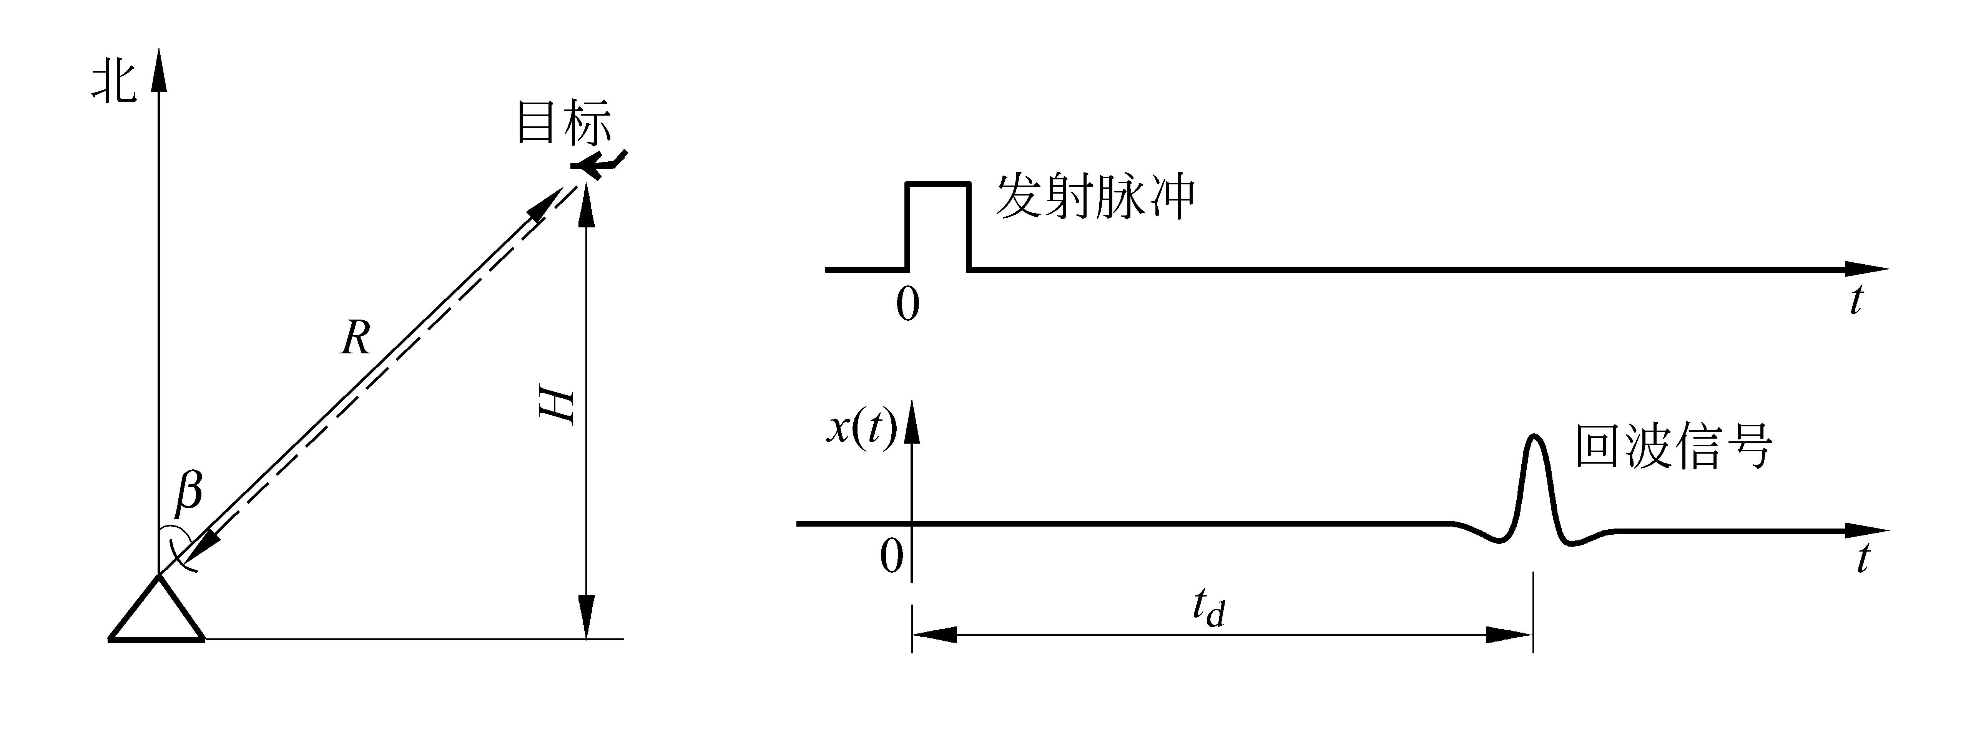
信号检测与估计理论—应用
目标具体的位置，需要对R，H，β进行估计，是统计估计问题

Slide 23
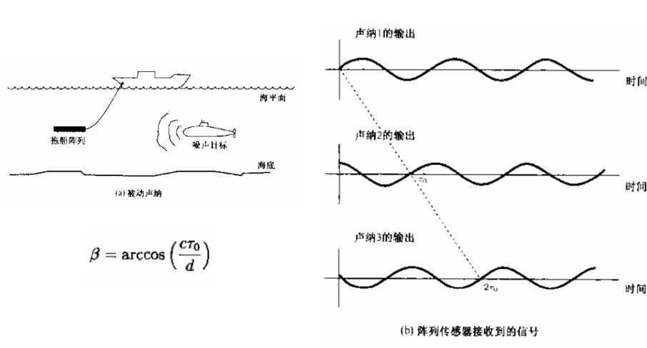
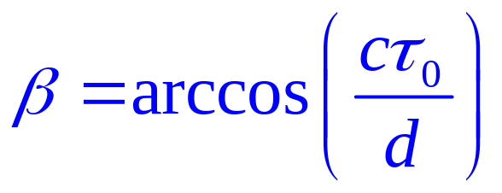
信号检测与估计理论—应用
2、声纳(Sonar)
海水流动、波涛声
各种水生物声、机器声干扰
接收系统内部电源、元器件热噪声干扰
需要对接收信号进行检查，对到达时间进行估计

Slide 24
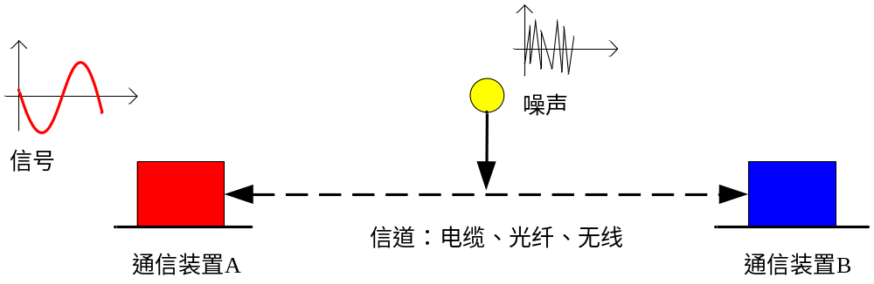
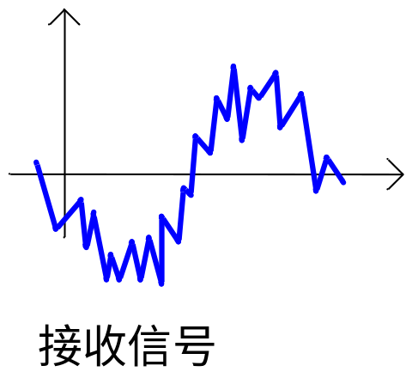
信号检测与估计理论—应用
3、通信——点对点通信
经信道传输后接收到的信号

Slide 25
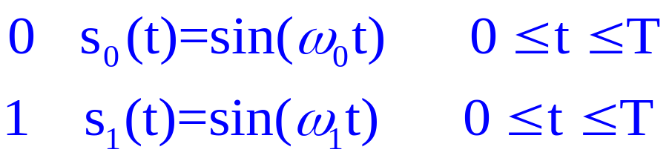
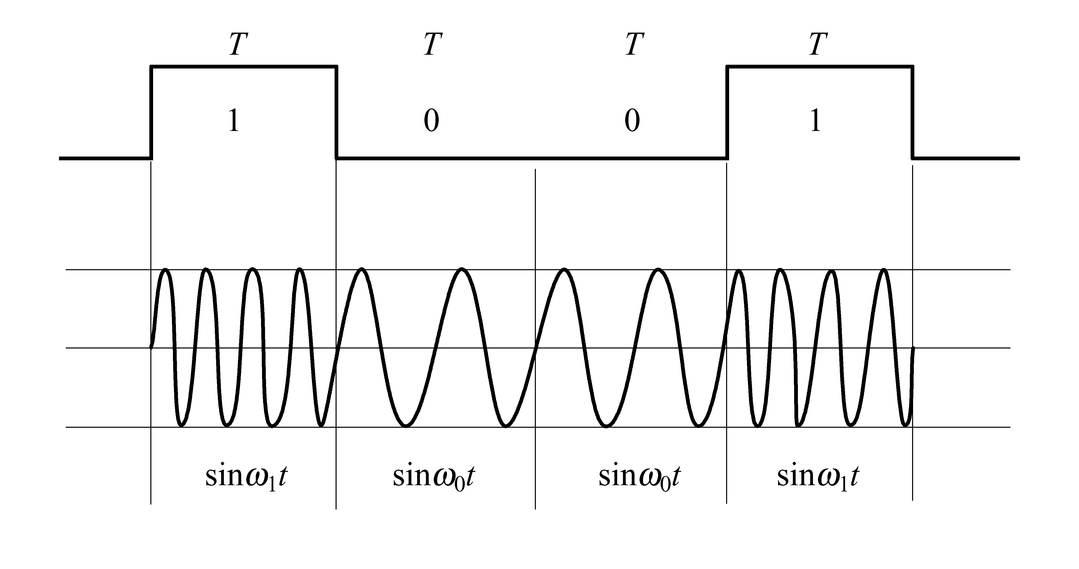
信号检测与估计理论—应用
二进制数字通信系统

Slide 26
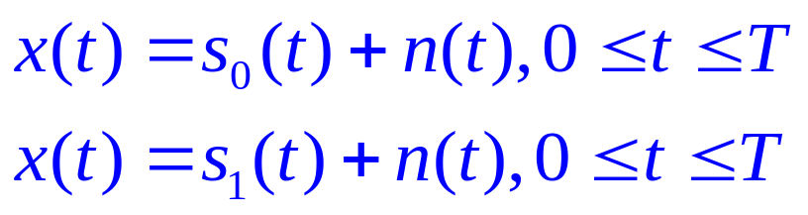
信号检测与估计理论—应用
二进制数字通信系统
在[0,T]接收到信号x(t)
实际上不知道发射的是s0还是s1,因此，需要合理检测准则，进行判断获得信号，当然对于M元通信系统同样适用。
在对信号状态作出判断之后，还需要对信号的参数进行估计，如振幅、相位、频率等
有的情况下，还需要进一步恢复出信号的波形或者图形。

Slide 27
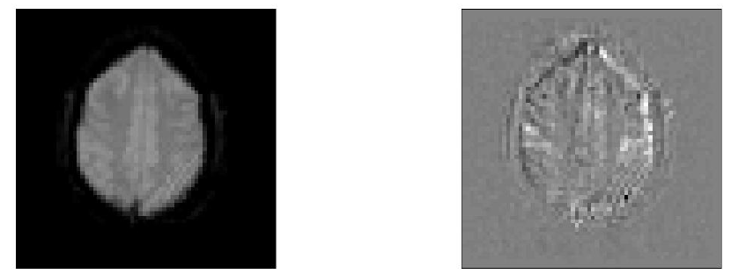
信号检测与估计理论—应用
4、医学图像
相关统计测试图像
脑横截面fMRI测试数据
通过观测相关统计测试图像可以分辨哪个神经区域处于活动状态

Slide 28
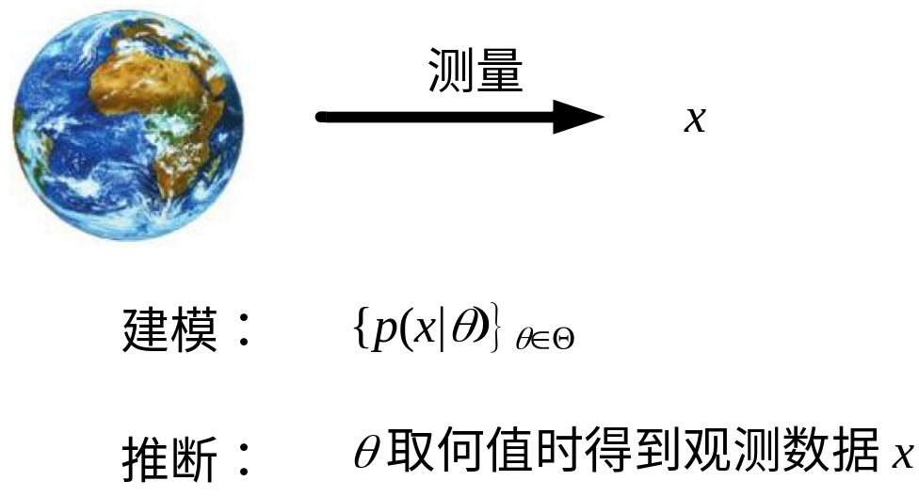
统计信号处理原理
x表示信号（如雷达，通信，声纳，图像等），通常情况下x表示信号的采样值，称为观测值（observation）。
信号中伴随噪声，具有随机性和不可预知性，这些不确定性可通过概率建模进行描述，如 p(x|θ)。
统计信号处理主要包括三个方面：测量，建模和推断

Slide 29
统计信号处理原理
检测：假设θ 的取值为θ₁与θ₂中的一个，那么观测值x的概率密度必为p(x|θ₁)或p(x|θ₂)，统计检测的任务是需要推断信号由哪一个概率模型产生。
估计：假设θ 具有无限多个取值情况，需要从无限多种概率模型中选一个概率模型来匹配观测数据，参数估计可视为信号检测向无限多个信号模型的延伸。
为什么采用概率模型？
观测值不准确，受到未知因素（噪声）的影响，即使选取的θ 最准确，也不能预测新的观测值，在处理这些不确定性影响的时候，概率模型方法是一种非常成功和可操作的方法。

Slide 30


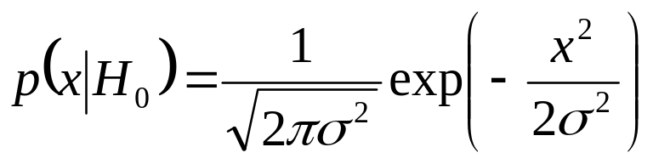
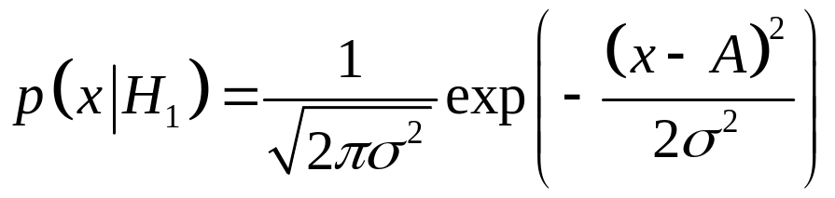
统计信号处理原理
Ex：信号检测
在二元数字通信系统中，假设为H₁时，信源输出为常值正电压A，假设为H₀时，信源输出输出零电平，信号在传输过程中叠加了噪声n(t)，每种信号的持续时间为T。
观测信号模型：
由于n是高斯分布随机变量，因此在H₀假设下，观察信号x也服从N(0, σ²)高斯分布；在H₁假设下，观察信号x服从N(A, σ²)的高斯分布。

Slide 31
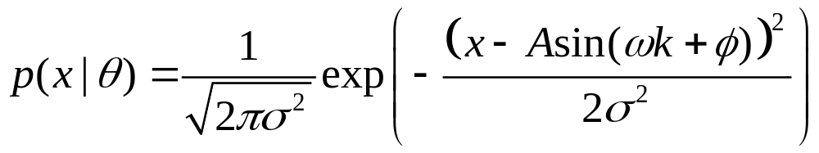
统计信号处理原理
Ex：信号估计
假设在噪声环境中传送正弦信号，信号模型如下
x_{k} = Asin(ωk + φ) + w_{k}， k = 1，…，n
A，ω，φ未知，
待估计参数θ = [A, ω, φ]，针对(高斯)噪声，给定一个概率分布，其概率密度为p(x|θ)
信号估计的任务是在给定观测值x条件下估计θ 。

